Slide 1

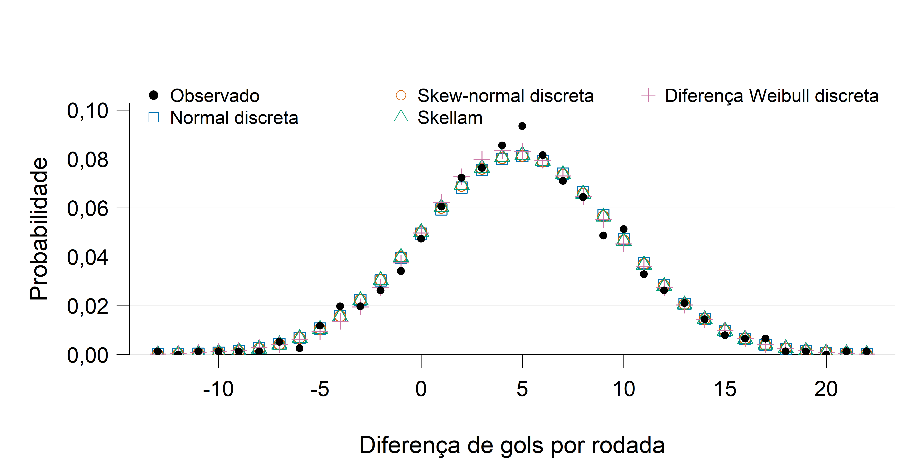





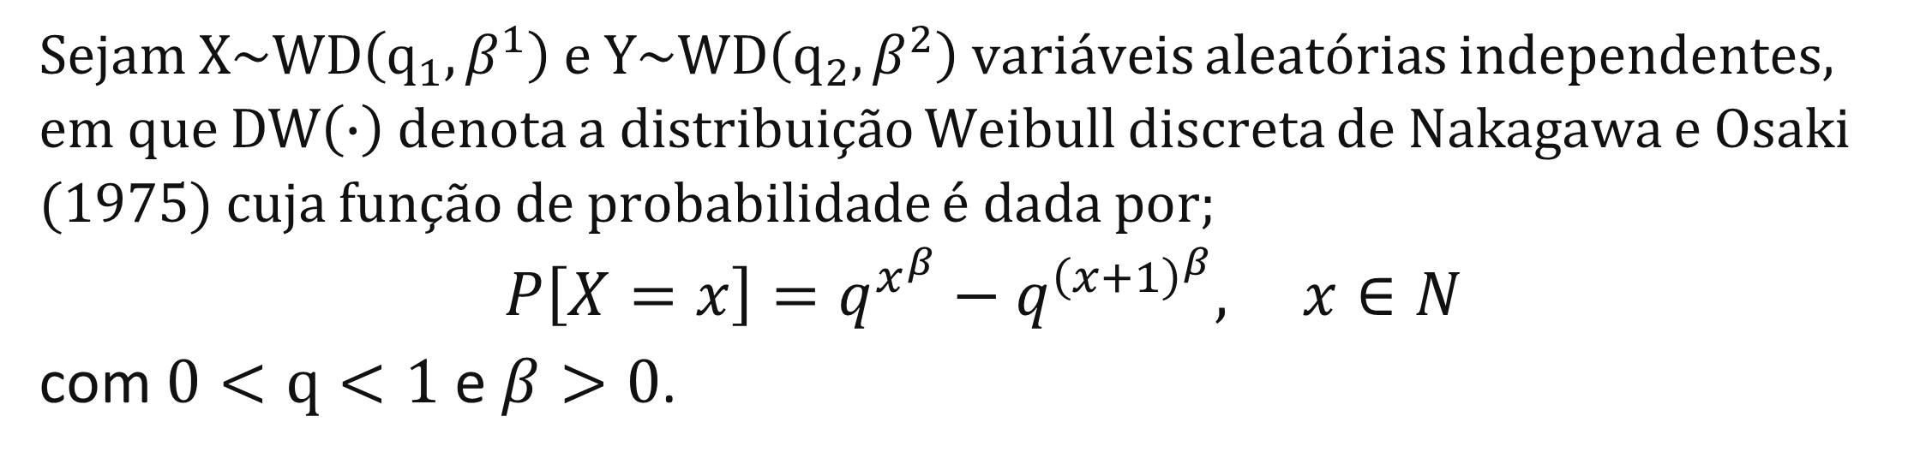
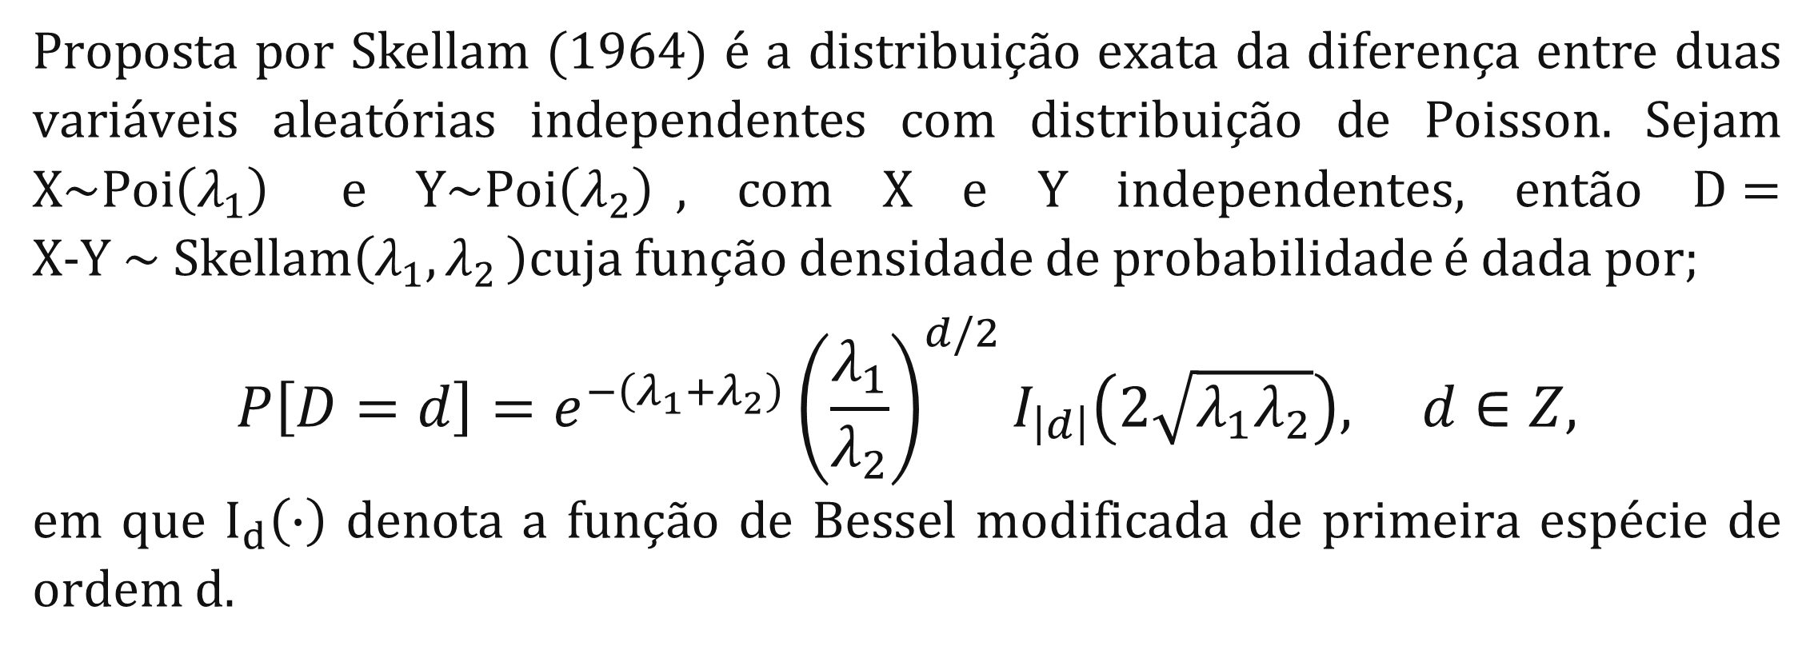
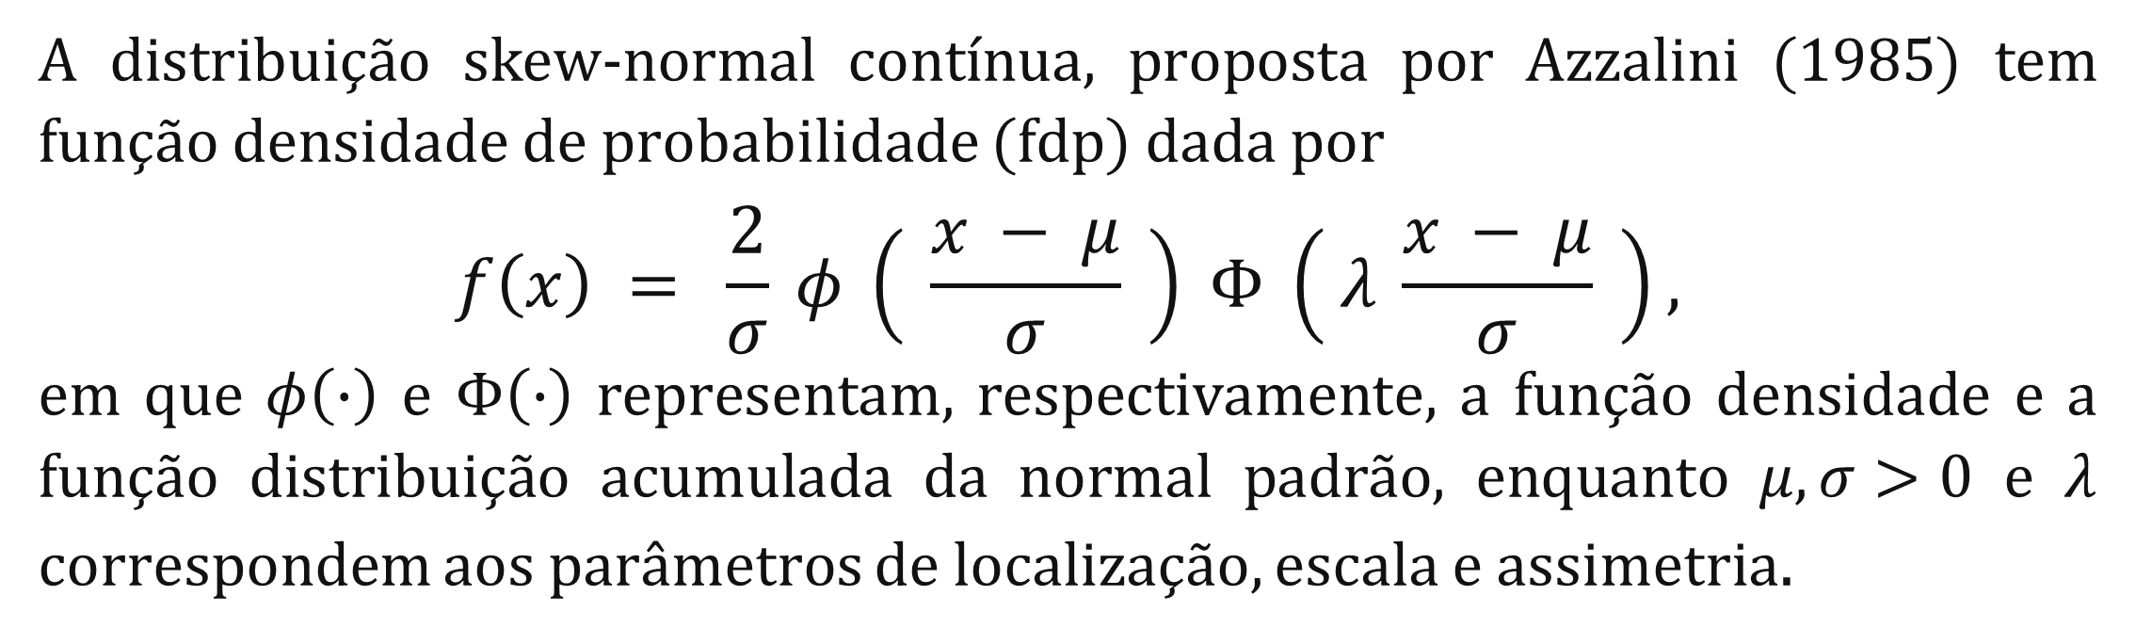
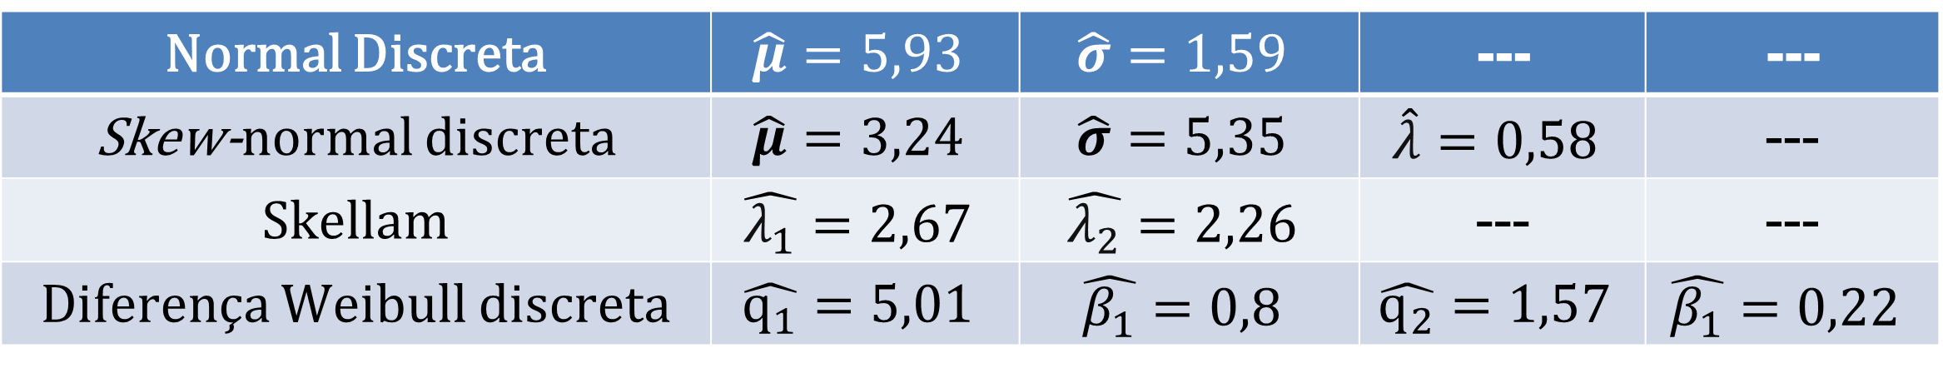
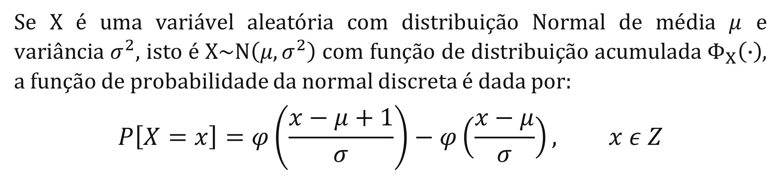
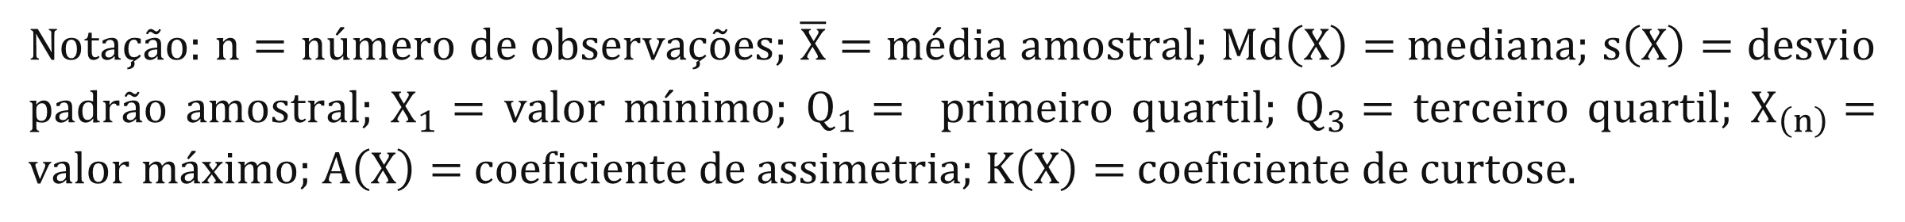
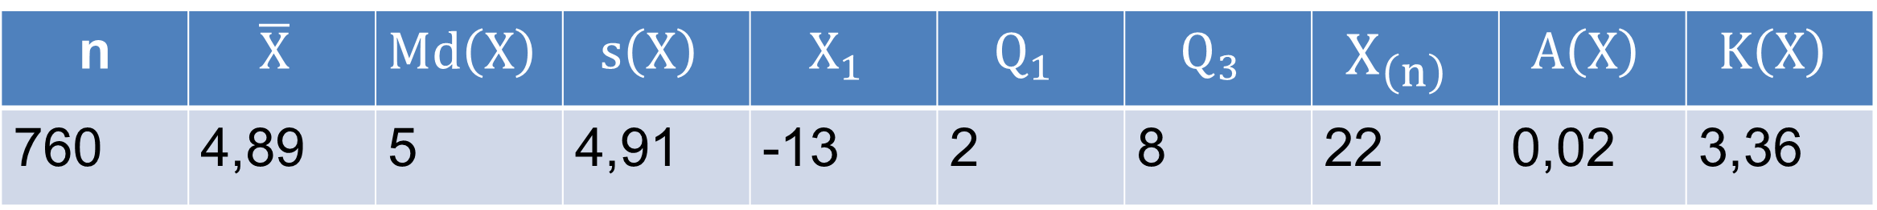
Modelagem da diferença de gols por distribuições discretas:
uma aplicação ao Campeonato Brasileiro
Lucas Pereira Belo¹*, Jonas Firmiano da Silva¹, Kamilla Andrade de Oliveira², Paulo César Emiliano³
¹ Universidade Federal de Viçosa, Departamento de Estatística
² Universidade Federal do Maranhão, Departamento de Engenharia Agrícola
³ Universidade Federal de Viçosa, Departamento de Estatística
¹ Discente do Programa de Pós graduação em estatística aplicada e biometria, * lucas.p.belo@ufv.br
INTRODUÇÃO
RESULTADOS E DISCUSSÃO
A diferença entre os gols de mandantes e visitantes, agregada por rodada, permite descrever o saldo de gols associado ao mando de campo. Como essa variável assume valores inteiros positivos, nulos ou negativos, sua modelagem requer distribuições discretas capazes de representar sua localização, dispersão e assimetria.
Análise descritiva
Tabela 1: Estatísticas descritivas da diferença de gols por rodada do Campeonato Brasileiro (2006–2025).
n | $$\overline{X}$$ | $$Md\left(X\right)$$ | $$s\left(X\right)$$ | $$X_{1}$$ | $$Q_{1}$$ | $$Q_{3}$$ | $$X_{\left(n\right)}$$ | $$A\left(X\right)$$ | $$K\left(X\right)$$
760 | 4,89 | 5 | 4,91 | -13 | 2 | 8 | 22 | 0,02 | 3,36
OBJETIVO
Notação: n = número de observações; $\overline{X}$ = média amostral; $Md\left(X\right)=$mediana; $s\left(X\right)=$ desvio padrão amostral; $X_{1}=$ valor mínimo; $Q_{1}=$ primeiro quartil; $Q_{3}=$ terceiro quartil; $X_{\left(n\right)}=$ valor máximo; $A\left(X\right)=$ coeficiente de assimetria; $K\left(X\right)=$ coeficiente de curtose.
Comparar quatro distribuições discretas para descrever a diferença de gols por rodada do Campeonato Brasileiro da Série A entre 2006 e 2025.
METODOLOGIA
Tabela 2: Estimativa dos parâmetros ajustados.
Os dados foram obtidos de Duque (2025) e referem-se, ao número de gols marcados pelos mandantes e pelos visitantes em cada uma das 38 rodadas do campeonato brasileiro para os anos de 2006 a 2025. Ao efetuar a diferença entre estas variáveis obteve-se a variável sob estudo que é a diferença entre o número de gols marcados pelos mandantes e os visitantes. O período escolhido refere-se aos campeonatos que contaram com a presença de 20 equipes com 380 jogos por ano (exceção feita a 2016 que teve 379 jogos).
Normal Discreta | $$\hat{μ}=5,93$$ | $$\hat{σ}=1,59$$ | --- | ---
Skew-normal discreta | $$\hat{μ}=3,24$$ | $$\hat{σ}=5,35$$ | $$\hat{λ}=0,58$$ | ---
Skellam | $$\hat{λ_{1}}=2,67$$ | $$\hat{λ_{2}}=2,26$$ | --- | ---
Diferença Weibull discreta | $$\hat{q_{1}}=5,01$$ | $$\hat{β_{1}}=0,8$$ | $$\hat{q_{2}}=1,57$$ | $$\hat{β_{1}}=0,22$$
Tabela 3: Critérios de seleção dos modelos ajustados.
Modelo | AIC | BIC
Skellam | 4578,40 | 4587,66
Normal discreta | 4579,16 | 4588,43
Diferença Weibull discreta | 4580,07 | 4598,60
Skew-normal discreta | 4581,01 | 4594,91
Normal discreta
Se X é uma variável aleatória com distribuição Normal de média $μ$ e variância $σ^{2}$, isto é $X\sim N\left(μ,σ^{2}\right)$ com função de distribuição acumulada $Φ_{X}\left(∙\right)$, a função de probabilidade da normal discreta é dada por:
$$P\left[X=x\right]=φ\left(\frac{x−μ+1}{σ}\right)−φ\left(\frac{x−μ}{σ}\right), x ε Z$$
Figura 1: Frequências observadas e probabilidades ajustadas pelos modelos probabilísticos
Skew-normal discreta
A distribuição skew-normal contínua, proposta por Azzalini (1985) tem função densidade de probabilidade (fdp) dada por
$$f\left(x\right) = \frac{2}{σ} φ \left( \frac{x − μ}{σ} \right) Φ \left( λ \frac{x − μ}{σ} \right),$$
em que $φ\left(∙\right)$ e $Φ\left(∙\right)$ representam, respectivamente, a função densidade e a função distribuição acumulada da normal padrão, enquanto $μ, σ>0$ e $λ$ correspondem aos parâmetros de localização, escala e assimetria.
Skellam
Proposta por Skellam (1964) é a distribuição exata da diferença entre duas variáveis aleatórias independentes com distribuição de Poisson. Sejam $X\sim Poi\left(λ_{1}\right)$ e $Y\sim Poi\left(λ_{2}\right)$, com X e Y independentes, então $D=X-Y \sim Skellam\left(λ_{1}{,λ}_{2}\right)$cuja função densidade de probabilidade é dada por;
$$P\left[D=d\right]=e^{−\left(λ_{1}+λ_{2}\right)}{\left(\frac{λ_{1}}{λ_{2}}\right)}^{d/2}I_{\left|d\right|}\left(2\sqrt{λ_{1}λ_{2}}\right), d∈Z,$$
em que $I_{d}\left(∙\right)$ denota a função de Bessel modificada de primeira espécie de ordem $d$.
CONCLUSÃO
Entre os modelos avaliados, a Skellam apresentou os menores valores dos critérios de informação, com pequena diferença em relação a normal discreta. Os resultados favorecem sua utilização para descrever a diferença de gols por rodada no período analisado.
REFERÊNCIAS BIBLIOGRÁFICAS
Diferença Weibull discreta
DUQUE, A. Brasileirão Dataset: Campeonato Brasileiro de Futebol. 2025. Arquivo campeonato-brasileiro-full.csv. Acesso em: 07 ago. 2026.
Sejam $X\sim WD\left(q_{1},β^{1}\right)$ e $Y\sim WD\left(q_{2},β^{2}\right)$ variáveis aleatórias independentes, em que $DW\left(∙\right)$ denota a distribuição Weibull discreta de Nakagawa e Osaki (1975) cuja função de probabilidade é dada por;
$P\left[X=x\right]=q^{x^{β}}−q^{{\left(x+1\right)}^{β}}, x∈N$
com $0<q<1$ e $β>0$.
AZZALINI, A. A class of distributions which includes the normal ones. Scandinavian Journal of Statistics, [Board of the Foundation of the Scandinavian Journal of Statistics, Wiley], v. 12, n. 2, p. 171–178, 1985. ISSN 03036898, 14679469. Disponível em: .
SKELLAM, J. G. The frequency distribution of the difference between two poisson variates belonging to different populations. Journal of the Royal Statistical Society, v. 109, n. 3, p. 296–296, 1946. Disponível em: .
NAKAGAWA, T.; OSAKI, S. The discrete weibull distribution. IEEE Transactions on Reliability, R-24, n. 5, p. 300–301, 1975.
Os parâmetros foram estimádos pelo método da máxima verossimilhança, no software R. Os modelos foram camparados pelos critérios de informação, Akaike Information Criterion (AIC), Bayesian Information Criterion (BIC) e inspeção gráfica.
AGRADECIMENTOS
AGRADECIMENTOS

